Slide 1
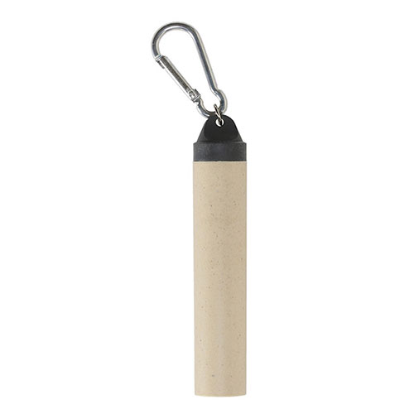
【提案書】
バンブーファイバーエコストロー
特徴
バッグなどに取り付けて持ち歩くこともできる、カラビナ付きの専用ケースが便利なエコストローです。バンブーファイバー素材を使用しているため、SDgsにも貢献できるアイテムです。
納期
納期スペース
仕様
サイズ：ケース：φ22×123mm／ストロー使用時：全長225mm／ブラシ：全長105mm カートンサイ：465×385×340mm
重量：カートン重量9.28㎏
包装：ポリ袋入
お見積
お見積りスペース

